Slide 1
分散分析
B3 60171018 片桐直哉

Slide 2

参考文献
「Rによるやさしい統計学」
  山田剛史
  杉澤武俊
  村井潤一郎[共著]
  オーム社出版
第7章 分散分析

Slide 3
分散分析とは？
二つの平均値の比較を行う → t検定
三つ以上は？ → 分散分析
  学年全体でテストを受ける際、担当の教員によって結果に差がでるのか
Notes:
あるデータ群をいくつかのグループに分解し、それぞれに別の、データが変動する要因を与える。
そういった要因が与えられたグループ毎に、違いが出るかどうかを判定できる。
特に、元々、データには誤差があって、生徒の能力に影響されるため、
一概にこの教員だからいいとは言えないが、元々ある誤差による変動と、担当の教員が及ぼした要因の変動を比較して、
十分に要因の変動が大きければ、要因による優位性があるというような判定を行う分析。

Slide 4
準備
A | B | C | D
15 | 13 | 10 | 10
9 | 8 | 6 | 7
18 | 8 | 11 | 3
14 | 12 | 7 | 5
18 | 7 | 12 | 7
Notes:
25個のデータ
A~Dの四つの要因がもたらされる

Slide 5
準備
帰無仮説H0
  すべての群の母平均は等しい
対立仮説H1
  すべての群の母平均は等しいとはいえない
Notes:
対立仮説
すなわち、要因によって差が出るということ。

Slide 6
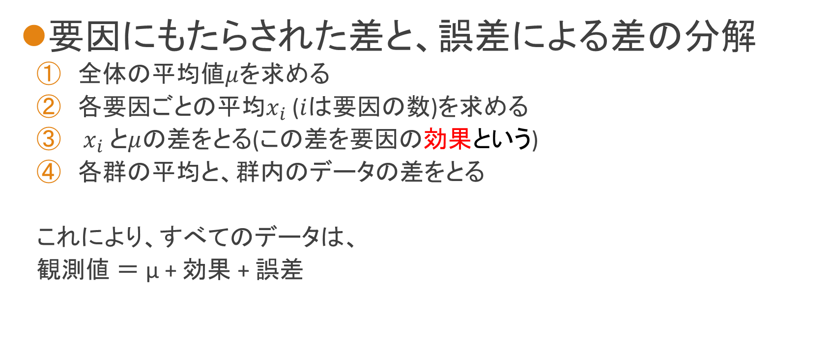
分析手順（１）
要因にもたらされた差と、誤差による差の分解
  全体の平均値$μ$を求める
  各要因ごとの平均$x_{i}$ ($i$は要因の数)を求める
  $x_{i}$と$μ$の差をとる(この差を要因の効果という)
  各群の平均と、群内のデータの差をとる
  これにより、すべてのデータは、
  観測値 ＝ μ + 効果 + 誤差
Notes:
2．要因が与えられた群の中で平均値を順に求めていく
3．
4．これを誤差とすると、各データの値は、

Slide 7
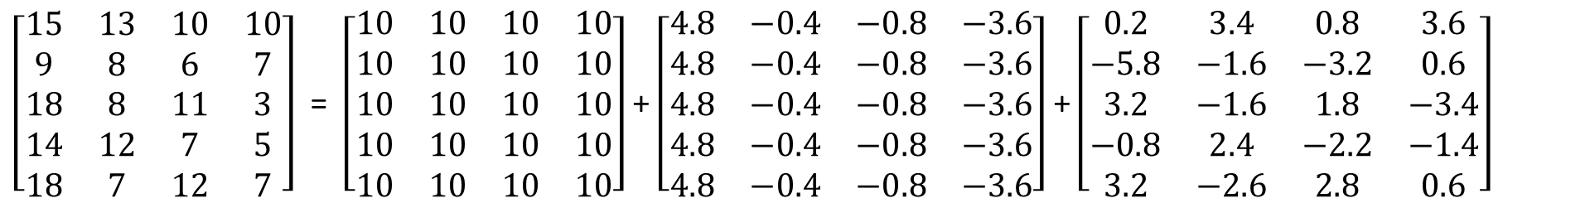
データの分解
A | B | C | D
15 | 13 | 10 | 10
9 | 8 | 6 | 7
18 | 8 | 11 | 3
14 | 12 | 7 | 5
18 | 7 | 12 | 7
  観測値 ＝ μ + 効果 + 誤差
$\left[\begin{matrix}15 & 13 & 10 & 10 \\ 9 & 8 & 6 & 7 \\ 18 & 8 & 11 & 3 \\ 14 & 12 & 7 & 5 \\ 18 & 7 & 12 & 7\end{matrix}\right]$ = $\left[\begin{matrix}10 & 10 & 10 & 10 \\ 10 & 10 & 10 & 10 \\ 10 & 10 & 10 & 10 \\ 10 & 10 & 10 & 10 \\ 10 & 10 & 10 & 10\end{matrix}\right]$ + $\left[\begin{matrix}4.8 & −0.4 & −0.8 & −3.6 \\ 4.8 & −0.4 & −0.8 & −3.6 \\ 4.8 & −0.4 & −0.8 & −3.6 \\ 4.8 & −0.4 & −0.8 & −3.6 \\ 4.8 & −0.4 & −0.8 & −3.6\end{matrix}\right]$ + $\left[\begin{matrix}0.2 & 3.4 & 0.8 & 3.6 \\ −5.8 & −1.6 & −3.2 & 0.6 \\ 3.2 & −1.6 & 1.8 & −3.4 \\ −0.8 & 2.4 & −2.2 & −1.4 \\ 3.2 & −2.6 & 2.8 & 0.6\end{matrix}\right]$
Notes:
データ群を行列で表現すると一括に扱える。
左辺はデータセット。データセットの平均値は10
右辺はデータセットを分解したもの
右辺の一番左は全体の平均、中央は各群内の平均値から全体の平均値を引いた効果をまとめた行列

Slide 8
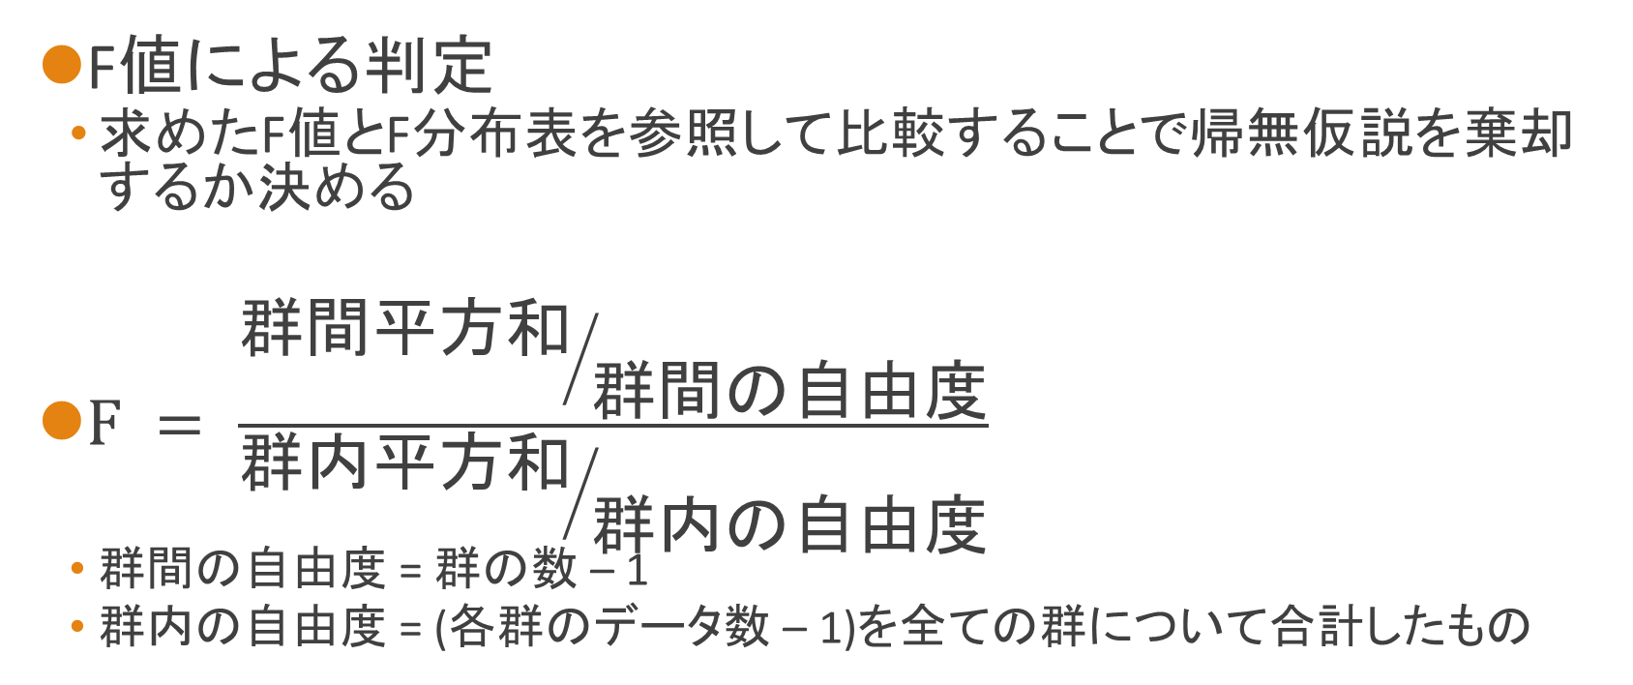
分析手順（２）
F値による判定
  求めたF値とF分布表を参照して比較することで帰無仮説を棄却するか決める
$F = \frac{{群間平方和}/{群間の自由度}}{{群内平方和}/{群内の自由度}}$
  群間の自由度 = 群の数 – 1
  群内の自由度 = (各群のデータ数 – 1)を全ての群について合計したもの

Slide 9
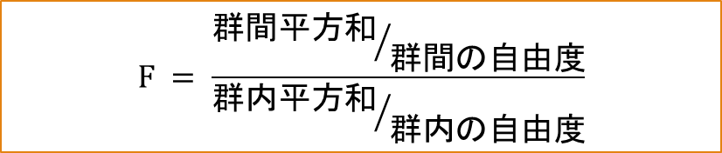
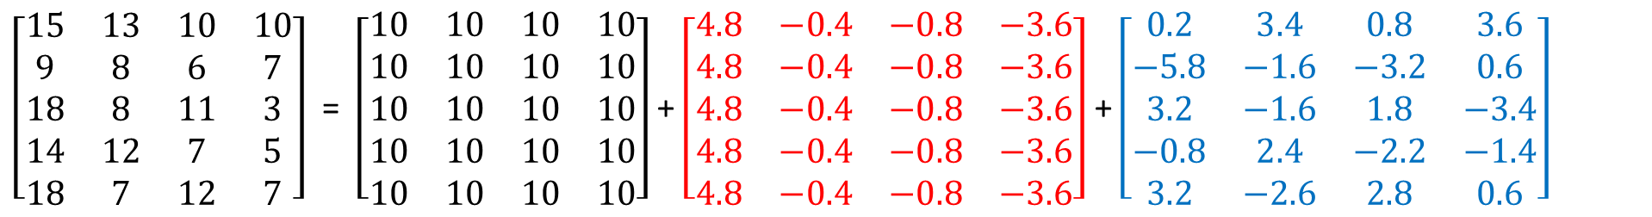
Ｆ値の算出
群間平方和 = 184
群内平方和 = 138
F値 = 7.111111
$\left[\begin{matrix}15 & 13 & 10 & 10 \\ 9 & 8 & 6 & 7 \\ 18 & 8 & 11 & 3 \\ 14 & 12 & 7 & 5 \\ 18 & 7 & 12 & 7\end{matrix}\right]$ = $\left[\begin{matrix}10 & 10 & 10 & 10 \\ 10 & 10 & 10 & 10 \\ 10 & 10 & 10 & 10 \\ 10 & 10 & 10 & 10 \\ 10 & 10 & 10 & 10\end{matrix}\right]$ + $\left[\begin{matrix}4.8 & −0.4 & −0.8 & −3.6 \\ 4.8 & −0.4 & −0.8 & −3.6 \\ 4.8 & −0.4 & −0.8 & −3.6 \\ 4.8 & −0.4 & −0.8 & −3.6 \\ 4.8 & −0.4 & −0.8 & −3.6\end{matrix}\right]$ + $\left[\begin{matrix}0.2 & 3.4 & 0.8 & 3.6 \\ −5.8 & −1.6 & −3.2 & 0.6 \\ 3.2 & −1.6 & 1.8 & −3.4 \\ −0.8 & 2.4 & −2.2 & −1.4 \\ 3.2 & −2.6 & 2.8 & 0.6\end{matrix}\right]$
群間の自由度 = 3
群内の自由度 = 16
$$F = \frac{{群間平方和}/{群間の自由度}}{{群内平方和}/{群内の自由度}}$$

Slide 10
分散分析表
 | 自由度 Df | 偏差平方和 Sum Sq | 平均平方和 Mean Sq | 分散比 F値
与えた要因 | 3 | 184.000 | 61.333 | 7.1111
誤差 | 16 | 138.000 | 8.625
全体 | 19 | 322.000
Notes:
degrees of freedom = 自由度
sum of square = 偏差平方和
mean square = 平方平均

Slide 11
分析手順（３）
求めたF値と、F分布表から比較
  分子の自由度3, 分母の自由度16のときのF値は3.24
  求めたF値のほうが大きければ、帰無仮説を棄却
要因には優位性があるといえる

Slide 12
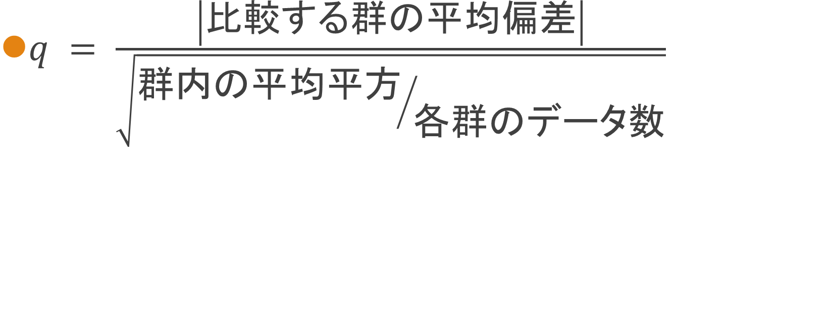
Ｔｕｋｅｙの方法
$q = \frac{\left|比較する群の平均偏差\right|}{\sqrt{{群内の平均平方}/{各群のデータ数}}}$
Notes:
帰無仮説を棄却して、対立仮説のすべての群の母平均は等しいとは言えないということが判定できた
しかし、具体的にどの要因とどの要因の間に差があるかまではわからない。
そこで、多重比較という方法を用いる。

Slide 13
まとめ
2つ以上の標本について、平均値に有意差があるか、判定するために分散分析を使う
帰無仮説、対立仮説を決定し、観測値を分析・分解して、F値を求めることで優位性があるかを判定できる
要因間の優位性を確認する際は、多重比較を用いるとよい

